Slide 2
« Домедична допомога постраждалим при надзвичайних ситуаціях » .
1. Поняття домедичної допомоги
2. Види ушкоджень. Поняття домедичної допомоги. Проведення медичного огляду пораненого в бойових (секторі укриття та евакуації) і небойових умовах.
3. Основні принципи надання домедичної допомоги.
4. Проведення первинного огляду.
5. Засоби медичного оснащення (індивідуальні та групові).
6.Причини непрохідності дихальних шляхів і надання домедичної
допомоги.
7.Пневмоторакс і надання домедичної допомоги.
8.Переломи,вивихи,забої,надання домедичної допомоги.

Slide 3
1. Поняття домедичної допомоги
Надання домедичної допомоги на полі бою є основною запорукою врятування життя пораненому. Аналіз причин загибелі солдатів під час ведення бойових дій вказує на те, що значну їх частину можна було б врятувати при своєчасному та якісному наданні домедичної допомоги. Ця кількість коливається від 9% (Чеченська кампанія) до понад 25% (війна в Іраку та Афганістані). Близько 90% смертей в бою відбуваються до того, як поранені дістануться медичної установи. Більшість з них несумісні із життям (обширна травма, обширна травма голови тощо). Проте деякі стани, такі як кровотеча з рани на руці або нозі, напружений пневмоторакс і проблеми з дихальними шляхами можна усунути на полі бою. Така допомога і становить різницю між смертю солдата на полі бою і його одужанням у медичній установі. За умови вживання належних заходів самодопомоги, взаємодопомоги і навичок бійця-рятувальника смерті на полі бою можна зменшити на 15-18%.

Slide 4
Конституція України 1996 року (статті 3, 16, 49, 50, 106, 138);
Закон України «Про екстрену медичну допомогу» №5081 VI від 05.07.2012 року;
Закон України «Про автомобільний транспорт»;
Закон України «Основи законодавства України про охорону здоров’я », 1992 рік (стаття 37);
Наказ МОЗ України №398 від 16.06.2014 року «Про затвердження порядків надання медичної допомоги особам при невідкладних станах»;
Постанова КМ України від 21.11.2012 року №1115 «Про затвердження Порядку підготовки та підвищення кваліфікації осіб, які зобов’язані надавати домедичну допомогу»;
Наказ ДСНС України від 03.02.2014 року №63 «Про здійснення організаційно-штатних заходів»;
Наказ МОЗ України від 02.03.2009 року №132 «Про організацію навчання окремих категорій немедичних працівників навичкам надання першої невідкладної медичної допомоги»;
Стаття 12 Закону України «Про екстрену медичну допомогу» містить перелік осіб, які зобов’язані надавати домедичну допомогу:
рятувальники аварійно-рятувальних служб;
працівники державної пожежної охорони;
працівники органів та підрозділів міліції (поліції);
фармацевтичні працівникі;
провідники пасажирських вагонів;
бортпровідники;
інші особи, що не мають медичної освіти, але за своїми службовими обов’язками повинні володіти практичними навичками домедичної допомоги;

Slide 5
Як бачимо з наведеного, найбільш частою причиною смерті на полі бою є 31% – проникаюче пораненя голови; 25% – тяжке пораненя чи травма тулубу, що не підлягає лікуванню за допомогою хірургічного втручання; 10% – травма, що потенційно підлягає лікуванню за допомогою хірургічного втручання; 9% – крововтрата внаслідок ран після відриву кінцівок; 7% – тяжка політравма, отримана внаслідок вибуху; 5% – напружений пневмоторакс; 1% – проблеми з дихальними шляхами; 12% інші ускладнення і тяжкі травми. Близько 5% – смертей трапляються під час евакуації з поля бою до медичних закладів і пов’язані переважно з рановими інфекціями і ускладненнями від шоку.
Фахівцями доведено, що з усіх потенційно можливих причин смерті, близько 90% з них можна уникнути простим застосуванням джгута при кровотечі з кінцівок, швидкого лікування напруженого пневмотораксу і створення прохідності дихальних шляхів.

Slide 6
Поняття домедичної допомоги
Надання домедичної допомоги на полі бою, на догоспітальному етапі, є дуже важливою, оскільки вона надається у період найбільш важливого часу, щоб допомогти за будь-якої бойової травми. У попередніх війнах, близько 90% смертей наступали до моменту попадання пораненого до лікувального закладу. Це підкреслює першорядну значення вчасного надання домедичної допомоги пораненому на полі бою та місці травми, під час евакуації і прибуття до місця лікування.
Домедична розширена допомога – невідкладні дії та організаційні заходи, спрямовані на врятування та збереження життя людини у невідкладному стані та мінімізацію наслідків впливу такого стану на її здоров’я, що здійснюються на полі бою санітарними інструкторами.

Slide 7
Основні принципи надання домедичної допомоги.
Пошкодження, що виникають у сучасних збройних конфліктах, значно обмежують час надання домедичної допомоги на полі бою:
при кровотечі з магістральних судин кінцівок (стегнова, плечова) поранений гине до 2 хв. (локалізація рани – ділянка плеча (пахвова ямка) або стегна (пахова ділянка)). причина смерті – швидка втрата значної кількості крові;
при кровотечі із судин шиї (сонна артерія, яремна вена) смерть настає теж до 2 хв. (локалізація рани – ділянка шиї). причини смерті – швидка втрата значної кількості крові, засмоктування повітря в крупні вени і закупорення ним судин;
при кровотечі із судин голови поранений може загинути від декількох секунд до однієї години (локалізація рани – волосиста частина голови). причини смерті – швидка втрата значної кількості крові, засмоктування повітря в крупні вени і закупорка ним судин;

Slide 8
при зовнішній артеріальній кровотечі з ран передпліччя, гомілки чи тулуба смерть може настати до однієї години. причини смерті – швидка втрата значної кількості крові, розвиток шоку;
при виникненні непрохідності верхніх дихальних шляхів через западання язика за умов втрати свідомості (травма голови, шок) в положенні на спині поранений гине до 5 хв. причина смерті – зупинка серця внаслідок недостатнього надходження кисню;
при раптовій зупинці серця внаслідок ударної хвилі, закритої травми грудної клітки, сильного стресу смерть настає через 5 хв. причини смерті – зупинка діяльності серця і, як результат, припинення транспортування кисню до клітин;
при проникному пораненні грудної клітки смерть настає до однієї години (локалізація рани – ділянка грудної клітки). причини смерті – виключення легені з боку поранення з акту дихання, втрата значної кількості крові.

Slide 9
З метою чіткого розуміння можливостей щодо надання медичної допомоги пораненим та обмежень на полі бою умовно виділяють наступні сектори:
сектор обстрілу (червона зона) – зона прямого обстрілу зі значним ризиком отримання кульового чи іншого поранення. Допомога пораненому надається тільки для усунення критичної кровотечі.
сектор укриття (жовта зона) – місце, захищене від прямого вогню противника елементами природного (пагорби, схили) чи штучного походження (стіни, будинки, захисні інженерні конструкції). Необхідно розуміти, що сектор укриття в умовах бойових дій у будь-який момент може стати сектором обстрілу, тому обсяг домедичної допомоги скорочується;
сектор евакуації (зелена зона) – місця, пристосовані або обладнані для прийому, сортування поранених i хворих, надання їм домедичної допомоги, лікування i підготовки до подальшої евакуації поранених, які цього потребують. Санітарним інструктором роти (батареї) обладнується медичний пост роти (МПР) і (за необхідності) пост санітарного транспорту (ПСТ).

Slide 10
Обсяг домедичної допомоги:
в секторі обстрілу: переведення з положення на спині в положення на животі; тимчасова зупинка зовнішньої кровотечі (шия, кінцівки);
в секторі укриття: контроль зупинки кровотечі, первинний огляд пораненого (визначення ознак життя), швидке обстеження з ніг до голови (пошук наявних пошкоджень), при необхідності – тимчасова зупинка кровотечі, якщо вона не була зупинена раніше (голова, тулуб), відновлення прохідності верхніх дихальних шляхів, герметизація ран грудної клітини (при пневмотораксі), підготовка до транспортування пораненого в безпечну зону;
в секторі евакуації (МПР): контроль зупинки кровотечі, повторний огляд пораненого, детальне обстеження з ніг до голови (пошук наявних пошкоджень), накладання пов’язок на рани кінцівки і тулуба, фіксація переломів та шийного відділу хребта, надання домедичної допомоги під час транспортування пораненого до лікувального закладу (лікаря).

Slide 11
Допомога у секторі обстрілу.
Це допомога, що надається на місці поранення, коли стрілок –санітар чи санітарний інструктор перебувають біля пораненого під ворожим вогнем. Ризик додаткового пошкодження від ворожого вогню в будь-який момент є надзвичайно високим як для потерпілого, так і для санітарного інструктора.
Домедичну розширену допомогу в секторі обстрілу надають тільки за наказом командира, оскільки основним пріоритетом у бою є виконання бойового завдання. В окремих випадках, коли дозволяє тактична ситуація, рішення приймають самостійно.
Перш за все, побачивши поранення військовослужбовця, необхідно встановити голосовий контакт з ним, визначити місце поранення, можливість самостійно накласти джгут та самостійно переміститися в сектор укриття. Якщо поранений в змозі зробити це самостійно, нема необхідності ризикувати життям ще одного бійця.

Slide 12
Алгоритм з надання домедичної допомоги в секторі обстрілу (взаємодопомога)
1.Виконай бойове завдання.
2.Побачив поранення бійця – встанови голосовий контакт з пораненим, взнай про місце поранення та можливість пересування.
3.Якщо поранений не відповідає – перейди до п. 5.
4.Накажи пораненому накласти самостійно джгут (при потребі).
5.Якщо він може самостійно переміщуватися, накажи йому переміщатися за твоєю командою і забезпеч йому вогневе прикриття.
6.Якщо він не може самостійно переміщатись, накажи йому не ворушитись.
7.Передай інформацію командиру підрозділу про неможливість пораненого пересуватися.
8.Отримай вказівку на висування за пораненим.
9.Висувайся за пораненим під вогневим прикриттям.
10.Встанови, чи є у пораненого травми несумісні з життям. Якщо є – вважай пораненого мертвим і повертайся в укриття сам.
11.Якщо несумісних з життям травм немає – встанови наявність кровотечі з кінцівки (кінцівок).
12.Роззброй пораненого.
13.Якщо є кровотеча з кінцівки – наклади джгут. В першу чергу використовуй його джгут, за відсутності – власний.
14.Перемісти пораненого в сектор укриття по команді та під вогневим прикриттям з виносом зброї пораненого.

Slide 13
Допомога у секторі укриття.
Це допомога, що надається санітарним інструктором, коли він і поранений знаходяться в укритті, а ризик контакту із ворогом зведений до мінімального. Доступне медичне обладнання як і раніше обмежується тим, що використовується в місії персоналом. Час евакуації може варіювати від хвилин до декількох годин.
Об’єм домедичної допомоги у секторі укриття спрямований на більш глибоку оцінку і лікування потерпілого. Поранений і рятувальник знаходяться зараз в дещо меншій небезпечній ситуації, умови більш підходять для швидкої оцінки і надання допомоги при травмі. Тим не менш, оцінка та допомога як і раніше диктуються тактичною ситуацією. У деяких випадках, допомога в секторі укриття буде обмежуватися швидкою допомогою при поранені з очікуванням повторного взаємодії з ворожими силами в будь-який момент.
Необхідно уникати проведення несуттєвих обстежень і зосередитись, у такому випадку, на надані необхідної допомоги. Навпаки, допомога може бути надана у більш розширеному об’ємі, якщо група досягла очікуваного місця евакуації (без переслідування і очікує її). За цих обставин може бути достатньо часу, щоб зробити всі заходи допомоги, які можливо під час цієї фази допомоги. Проте з плином часу, евакуація може сильно розрізняються, медичні працівники та санітар-інструктори повинні дбати, щоб розділити сили та оснащення у разі тривалого очікування евакуації.

Slide 14
Алгоритм з надання домедичної допомоги в секторі укриття
Виконай бойове завдання.
Перевір реакцію пораненого на подразники (свідомість – голос – біль – відсутність реакції), а також прохідність верхніх дихальних шляхів і наявність дихання та пульсу на сонній артерії.
Якщо реакції немає – вважай пораненого мертвим та допомогу не надавай.
Перевір накладений джгут і визнач потребу у ньому.
Якщо є потреба в джгуті, а кровотеча продовжується, то затягни джгут сильніше. Вкажи час накладання джгута.
Оглянь пораненого на наявність інших видимих кровотеч (особливо з кінцівок та шиї) та зупини їх.
Перевір грудну клітку на поранення, особливо пахвові та надключичні ділянки
Якщо поранення грудної клітки є, закрий всі рани герметичною пов’язкою.
Якщо поранений без свідомості, або з травмою обличчя, або опіками, то забезпеч прохідність дихальних шляхів – постав назофарингіальний повітровід.
Проведи повний огляд пораненого (з голови до п’ят) та вияви інші поранення. Якщо вони є – то наклади пов’язки.
Затампонуй рану на кінцівці, наклади тиснучу пов’язку, послаб джгут.
Якщо кровотеча відновилась – затягни джгут знову.
Введи знеболюючий та антибактеріальний засоби.
Знерухом переломи і поранені кінцівки зафіксувавши два суміжних суглоби.
Поклади пораненого у стабільне положення.

Slide 15
Проведення первинного огляду
Перш за все, санітарний інструктор має пам’ятати за власну безпеку, тому, перед оглядом він повинен одягнути медичні латексні рукавички, в разі їх відсутності не знімати тактичні рукавички. Огляд потерпілого санітарний інструктор має проводити за алгоритмом САВС:
С – критична кровотеча (Critical bleeding)
Швидко перевіряє пораненого на наявність кровотеч, що загрожують його життю (сильна артеріальна кровотеча) з ран на кінцівках. Наприклад, якщо у бійця була відірвана кінцівка, або рукав його сорочки, або штанина можуть бути червоними від крові. Якщо виявлено сильну кровотечу, потрібно:
швидко накласти кровоспинний джгут якнайвище над раною поверх форми і затягнути його, щоб зупинити кровотечу;
рукою або коліном (якщо поранено у ногу – то бажано коліном) надавити на точку стиснення артерій на пораненій кінцівці;
при явній кровотечі з рани, використати прямий тиск на рану рукою та тиском на рановий отвір бинтом (марлевим тампоном та т.п.).
ПРИМІТКА: незначні порізи та рани, які не мають ознак кровотечі перев’язуються після закінчення первинного огляду.
Під час огляду, якщо це можливо, з пораненим потрібно говорити. Підбадьорити і заспокоїти. Пояснити, яка допомога йому надається. Якщо поранений розмовляє, немає потреби перевіряти прохідність дихальних шляхів.

Slide 16
А – прохідність дихальних шляхів (Airway)
Якщо поранений непритомний, лежить на спині та у нього відсутні явні ознаки дихання, або дихання порушено, санітарний інструктор повинен оглянути ротову порожнину на наявність сторонніх тіл, блювотних мас тощо. Якщо вони є, за допомогою скрутки марлевого бинта, повернувши голову пораненого набік (до себе), він очищає ротову порожнину.
Потім виконує тройний прийом Сафара шляхом розгинання голови, висунення нижньої щелепи вперед і відкривання рота. Для його виконання кладе одну руку на лоб потерпілого і відкидає голову назад повністю, водночас іншою рукою підіймає підборіддя, висуває нижню щелепу і відкриває рот.
Протягом 10-20 секунд перевіряє наявність дихання технікою: чую, бачу, відчуваю.
Визначає симптоми порушення прохідності дихальних шляхів: відсутність дихання і наростаюча синюшність обличчя.
Якщо потерпілий у свідомості або свідомість не стабільна, санітарний інструктор має йому вставити назофарингіальний повітровід з аптечки потерпілого.
Якщо спостерігається блювання, слід покласти непритомного потерпілого у безпечне положення на живіт і виконувати огляд в цьому положенні або ж дозволити потерпілому зайняти будь-яке положення, яке найкраще захищає дихальні шляхи, включно з сидячим положенням.

Slide 17
В – дихання (Breathing)
Наступним, санітарний інструктор перевіряє характер дихання:
1. Визначає симптоми, які можуть свідчити про порушення дихання: пришвидшена або сповільнена частота дихання, надмірна пітливість, наростаюча синюшність обличчя, непритомність.
2. Визначає ЧД (норма 16-18 вдихів за 1 хв).
3. Оцінює спосіб дихання, глибину вдихів та пасивність видиху, перевіряє, чи рухи грудної клітки симетричні.
4. Звертає увагу на ознаки пневмотораксу, відповідно до алгоритму виконання голкової декомпресії грудної клітки при напруженому пневмотораксі. При наявності ознак пневмотораксу, надає домедичну розширену допомогу відповідно до алгоритмів.
С – кровообіг (Circulation)
Наступним санітарний інструктор визначає наявність пульсу на променевій та сонній артеріях. Потім проводить капілярний тест – натиснення на нігтьову пластинку. При цьому, вона бліднішає і у нормі знову набуває рожевого кольору за 2 секунди.
Оцінює колір слизових оболонок та шкіри на відкритих частинах (носогубний трикутник): сині, рожеві, бліді або мармурові. Зміна кольору може вказувати на невидиму (пропущену) кровотечу.
Оцінює температуру кінцівок: холодна чи тепла. І звертає увагу на інші симптоми, які свідчили б про зміни у системі кровообігу, такі як порушення свідомості.
Після чого, санітарний інструктор оглядає потерпілого на наявність інших ушкоджень (гематоми, деформації кісток, хрускіт при надавлюванні).

Slide 18
Огляд голови.
Для цього, санітарний інструктор пораненому знімає каску, вирівнює голову. При цьому, поранений лежить на спині. Визначає наявність на голові ран та місцевих крововиливів та виявляє приховані ушкодження:
одночасно проводить руками обмацування цілісності кісток черепа та огляд обличчя розчепіреними пальцями, заводячи пальці під потилицю, постійно поглядом контролюючи чистоту рукавичок (кров, рідина). Потім оглядає кістки лоба, очних ямок, основи носа, верхньої щелепи, нижньої щелепи на наявність ушкоджень, синці за вухами та навколо очей (очі єнота).
заглядає у вуха, з метою виявлення крові, жовтуватої або рожевої рідини (ліквор). Це ознака перелому основи черепа і дуже важкого поранення в голову.
ПРИМІТКА: при підозрі на перелом основи черепа назофарингіальну трубку ставити заборонено.
розкриваючи пальцями повіки, оглядає цілісність очей та наявність крововиливів, оглядає зіниці – їх симетрію. Якщо одна зіниця широка, а інша вузька, це ознака важкої травми голови.

Slide 19
Огляд шиї.
Санітарний інструктор оглядає цілісність шиї та поверхневих вен шиї. При цьому визначає наявність ран та місцевих крововиливів, виявляє приховані ушкодження:
обмацує шию, завівши розчепірені пальці за шию, в комірну зону, починаючи від сьомого хребця (який виступає), поступово піднімаючись до основи черепа. При цьому, не повинно бути несиметричних випинань, напруги або провисання м’язів на одній із сторін шиї.
заводячи пальці під шию, він повинен постійно поглядом контролювати чистоту рукавичок (кров, рідина).
у разі напруження (роздуття) поверхневих вен шиї, можна запідозрити поранення грудної клітини та напружений пневмоторакс.
якщо під час огляду виявлено синюшність або блідість шкіри шиї, а під шкірою з однією із сторін може бути здуття (емфізема), при натиску на яку можна чути звук, схожий на скрип снігу. Це є ознаки поранення грудної клітини та напруженого пневмотораксу.
якщо щитовидний хрящ (кадик) і трахея, що пролягає нижче, зміщені убік від осі шиї, треба запідозрити поранення грудної клітини та напруженого пневмотораксу.

Slide 20
Огляд тулуба (грудної клітини, живота, спини, тазу).
Огляд грудної клітини на переломи кісток.
Якщо потерпілий у свідомості і при огляді грудної клітини санітарним інструктором було виявлено ушкодження, то потерпілий напружить хвору сторону. Якщо ж без свідомості, то не буде природної пружності скелета. При наявності переломів під руками санітарний інструктор відчує неприродне продавлювання кісток, хрускіт, больові відчуття у потерпілого, який у свідомості. Під шкірою з сторони перелому (рани) також може бути здуття (емфізема). Після цього виявляє приховані ушкодження:
перед оглядом, з потерпілого потрібно зняти бронежилет та розкрити (розрізати) верхній одяг. Одяг ретельно слід оглянути на наявність плям від крові та отвори від куль. Через натільний одяг надавити на плечі (на погони). Якщо немає ушкодження плечового поясу, продовжити дії: Через одяг надавити на плечі зверху та їх розвести.
послідовно, симетрично з двох боків від пахвових областей вниз, долонями щільно обмацати грудну клітку та оглянути спереду, ребром однієї долоні, натиснувши на грудину.

Slide 21
Огляд тулуба (живота, спини, тазу) на наявність ран та прихованих ушкоджень.
Огляд живота. Санітарний інструктор має розстібнути ремінь на штанах, відкрити живіт. Умовно поділити живіт на чотири симетричні ділянки. Послідовно, поклавши одну руку на пальці другої руки промацати кожний квадрат. Живіт, при цьому, повинен бути симетрично м’який. Якщо є напруження м’яз живота, це є ознакою поранення органів живота.
Огляд кісток тазу. Через одяг санітарний інструктор повинен надавити з боків на клубові кістки. Якщо немає неприродного продавлювання кісток, хрускіту, больового відчуття у пораненого, який у свідомості, продовжити дії: Через одяг надавити на крила тазових кісток зверху, намагаючись їх розвести. При переломі кісток тазу ускладненням є кровотеча від 2-х до 4-х літрів крові.
Огляд промежини і пахових складок. Завівши руки під натільну білизну, розчепіреними пальцями, послідовно, симетрично з двох боків до пахових областей вниз, щільно санітарний інструктор повинен обмацати тіло, виявляючи ранові отвори, кров, рідину. Оглянути промежину.
Перевернувши пораненого в положення на бік та завівши руки під натільну білизну, розчепіреними пальцями, послідовно санітарний інструктор має оглянути спину, поперек, сідниці, промежину на ранової отвори, переломи, цілісність хребта, кров, рідину.
Якщо при огляді грудної клітини (поранений ще лежить на спині) було знайдено поранення – отвір від кулі, осколка та т.п., послідовність огляду змінюється
Потім пораненого повертають на спину та оглядають кістки тазу і промежину.

Slide 22
Огляд ніг та рук (кінцівок).
Санітарний інструктор повинен перевірити ефективність раніш накладених джгутів. Не знімаючи одягу (можна розрізати), завівши руки під кінцівку, розчепіреними пальцями, послідовно, симетрично з двох боків, обхвативши кінцівку, санітарний інструктор оглядає кінцівку, з метою виявлення неприродної рухливості суглобів або рухливості кінцівки поза суглобом, та ранові отвори, або неприродні зміщення.
Відповідно від пахових областей до стопи пальцями та долонями щільно слід обмацати ближчу до санітарного інструктора ногу. Зняти взуття та оглянути стопи. В зимовий час знімати взуття не бажано через переохолодження. Якщо немає підозри на поранення у стопу, необхідно ретельно оглянути взуття. Потім другу ногу. Заводячи пальці під кінцівку, постійно поглядом потрібно контролювати чистоту рукавичок (кров, рідина).
Таким же чином санітарний інструктор оглядає руки потерпілого. Спочатку дальню від себе, потім – ближню.
Закінчення огляду.
По закінченню, санітарний інструктор здійснює фіксацію переломів та шийного відділу хребта, підготовку до транспортування потерпілого в безпечну зону.
Робить запис на джгуті (одязі або обличчі пораненого) щодо часу накладення джгута.
Усіх непритомних поранених, в яких присутнє дихання, після надання домедичної допомоги у безпечному місці, переводить в так зване “стабільне положення“ на животі (на боку), з метою зменшення ризику непрохідності дихальних шляхів через западання язика чи блювання. Потерпілий перебуває в стабільному положенні до моменту транспортування до лікувального закладу.
По завершенню огляду, санітарний інструктор записує висновки огляду, вказує об’єм наданої допомоги та зміни у стані пораненого у інформаційну медичну карту і передайте з пораненим на наступний рівень допомоги.

Slide 23
Засоби медичного оснащення (індивідуальні та групові).
Основи десмургії
Близько 15-27% поранених, які гинуть, не потрапивши до лікувального закладу, можна врятувати, якщо вжити необхідних заходів, а саме: зупинити кровотечу, відновити прохідність дихальних шляхів, зменшити наслідки пневмотораксу. Для того, щоб військовослужбовець навчився правильно надавати домедичну допомогу, він повинен знати засоби індивідуального медичного оснащення та їх призначення.
Аптечка медична загальновійськова індивідуальна (АМЗІ) – комплект з лікарських засобів і виробів медичного призначення, який застосовується для оснащення особового складу та надання домедичної допомоги в порядку само- та взаємодопомоги з метою зниження дії вражаючих факторів зброї (табл.).

Slide 24
Склад аптечки медичної загальновійськової індивідуальної для оснащення військовослужбовців Збройних Сил України
№ п/п | Найменування | Кількість
1. | Засіб для зупинки кровотечі механічний | 1 од.
2. | Засіб для зупинки кровотечі хімічний | 1 од.
3. | Багатофункціональний перев’язувальний пакет (чи індивідуальний перев’язувальний пакет стерильний першої допомоги із прогумованою оболонкою – на перехідний період) | 1 од.
4. | Анальгетик у шприц-тюбику (або автоінжекторі) | 1 од.
5. | Назофарингеальний повітровід | 1 од.
6. | Антибактеріальний засіб в таблетках що містить амоксицилін з клавулоновою кислотою | 1 уп.
7. | Механічний засіб для розрізання одягу та взуття | 1 од.
8. | Рукавички медичні оглядові | 1 од.
9. | Маркер синій | 1 од.
10 | Пластир армований | 1 од.
11 | Оклюзивна самоклеюча плівка | 1 уп.
12 | Футляр або сумка (з поясним кріпленням або на ремені) | 1 од.

Slide 25
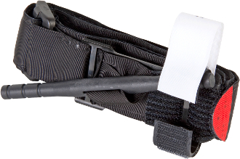
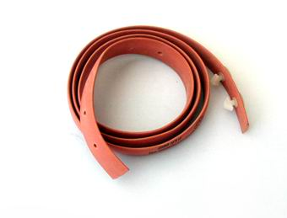
Засіб для зупинки кровотечі механічний (рис.). Засобом для зупинки кровотечі, що входить до складу АМЗІ, є джгут (турнікет).
а)
б)
Рис. Джгути: а) спеціальний джгут (типу САТ);
б) джгут з еластичної гуми (типу Есмарха)

Slide 26
Якщо кровотеча з кінцівки сильна, треба накласти джгут на кінцівку вище місця кровотечі і стягнути його шляхом закручення до зупинки кровотечі. Використовують спеціальний джгут (типу САТ), джгут зроблений з еластичної гуми (типу Есмарха) чи джгут-закрутка (турнікет) з підручного матеріалу. Час накладання джгута необхідно позначити перманентним маркером на видимих ділянках обличчя. Позначається наступним чином: „Т 18.15“, де Т це турнікет (джгут), 18.15 – час у форматі 24 години. Або до джгута прикріпити записку із зазначенням точного часу накладання. Джгут повинен знаходитися на кінцівці не більше 1,5-2 години, але протягом цього часу необхідно 1-2 рази попускати його на 10-15 хвилин, попередньо провівши пальцеве притискання артерії.
Якщо джгут накладено правильно, то:
кровотеча з рани припиняється,
кінцівка стає блідою та холодною,
пульс нижче накладання джгута не визначається.
ПАМ’ЯТАЙ!
Хоча джгут і входить до складу АМЗІ зберігати його необхідно у визначеному для підрозділу місті. Наприклад у правому нагрудному кармані.
УВАГА! Неможна зберігати джгут типу Есмарха намотаним на прикладі автомату!!!

Slide 27
Засіб для зупинки кровотечі хімічний.
Для екстреної зупинки зовнішньої кровотечі (артеріальної, венозної, капілярної) розроблені та успішно застосовуються сучасні контактні гемостатики – гемостопи, які при контакті з кров’ю, яка витікає, в результаті хімічної або фізичної реакції формують псевдозгусток, що дозволяє зупинити кровотечу.
За даними світової статистики (від Другої світової війни до всіх військових конфліктів сьогодення), основною причиною смерті поранених на полі бою і в будь-яких інших надзвичайних ситуаціях є смерть від кровотечі – до 90% від загальної кількості поранених. При цьому кровотеча при ушкодженні основних артерій настільки критична, що поранений зазвичай помирає ще до надання будь-якої домедичної допомоги.
Існує дві основні групи гемостатиків контактного застосування (рис.) – на основі хітозану (Celox (Целокс), ChitoGauze (ХітоГоз)) і на основі коаліну (QUIKCLOT (КвікКлот)).

Slide 28
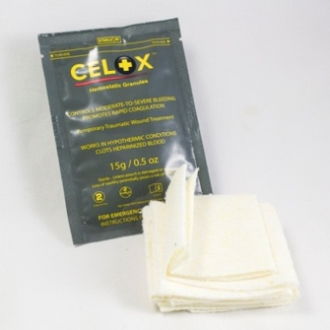
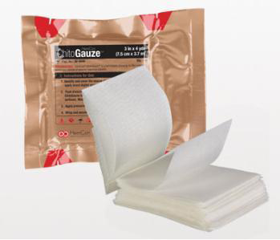
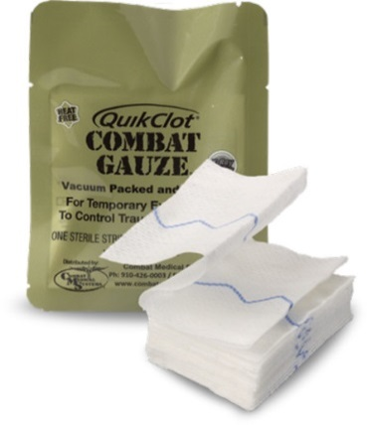
а)
б)
в)
Рис. Гемостатики: а) Celox (Целокс); б) ChitoGauze (ХітоГоз);
в) QUIKCLOT (КвікКлот))
Хітозан – природний полісахарид, який видобувається з багаторазово очищених панцирів креветки, що виловлюється у водах Північно-льодовитого океану. Механізм дії обумовлений тим, що хітозан за електричним зарядом позитивний і притягає негативно заряджені еритроцити і тромбоцити, в результаті чого утворюється згусток-тромб.

Slide 29
До переваг контактних гемостатиків на основі Хітозана можна віднести такі особливості:
ефективність не знижується при низькій температурі;
його ефективність не залежить від порушених факторів згортання крові (гемофілія, коагулопатії);
знаходження хітозану в рані забезпечує ефект склеювання пошкоджених м’яких тканин і попереджає відновлення кровотеч при транспортуванні.
Продукція Celox є одним з лідерів за обсягами продажів контактних гемостатиків в різних формах (гранули, бинти, аплікатор).
До унікальних особливостей даного продукту, крім стандартних переваг гемостопів з хітозаном, відноситься доведена антибактеріальна активність проти 26 різновидів Грам-позитивних і Грам-негативних бактерій. Дана особливість продукту дозволяє знизити ризик інфікування ран і забезпечити більш швидке загоєння без масивного використання антибіотиків.

Slide 30
Другою групою контактних гемостатиків є продукти з використанням каоліну – глини білого кольору, вона ж „біла глина“, що складається з мінералу каолініту. Утворюється при руйнуванні (вивітрюванні) гранітів, гнейсів та інших гірських порід, що містять польові шпати. При контакті з кров’ю в зоні кровотечі каолін (за рахунок пористої структури мінералу) абсорбує молекули води з крові – ефект гемоконцентрації. Це призводить до швидкого утворення тромбу за рахунок локального підвищення концентрації факторів згортання безпосередньо в ділянці контакту каоліну з кров’ю, що витікає. Основним недоліком контактних гемостатиків 2-го покоління було локальне різке підвищення температури. Контактні гемостатики третього покоління на основі каоліну не змінюють температуру, тобто не викликають нагрівання в місці застосування. До переваг гемостопів даного виду відноситься гіпоалергенність, обумовлена тим, що в зоні контакту відбувається фізична реакція-абсорбція.

Slide 31
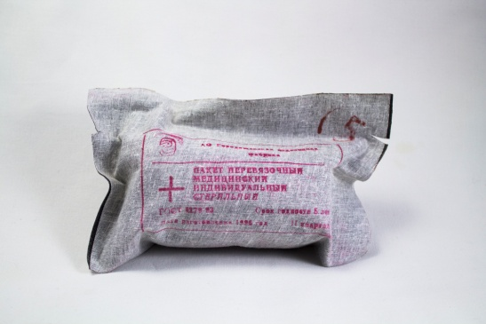
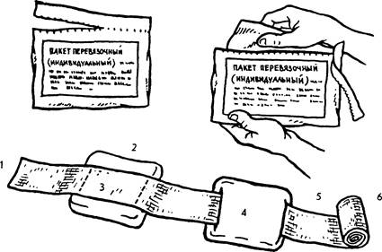
Багатофункціональний перев’язувальний пакет (БПП).
Пакет перев’язувальний індивідуальний (ППІ) – це спеціально виготовлений і раціонально укладений перев’язувальний матеріал, який міститься в герметизованій прогумованій оболонці. Крім прогумованої (зовнішньої) оболонки, пакет має і внутрішню паперову. Він складається з бинта (10 см х 7 м), двох ватно-марлевих подушечок (32 х 17 см), одна із них може переміщатись по бинту, і безпечної шпильки. Внутрішня поверхня прогумованої оболонки, бинт, подушечки стерильні. Оболонки захищають вміст пакета від механічних пошкоджень, вологості і забруднення (рис.).
Рис. Пакет перев’язувальний індивідуальний
Недоліки у використанні ППІ:
не може створити повноцінний ефект давлючої пов’язки;
легко розкручується;
при намоканні (кров), перетворюється на джгут

Slide 32
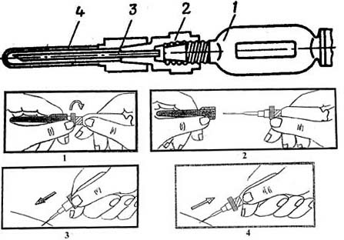
Анальгетик у шприц-тюбику (або автоінжекторі) (рис.).
Налбуфіна-гідрохлорид 1 мл. Відноситься до наркотичних анальгетиків.
Показання: больовий синдром сильної (середньої) інтенсивності різного походження.
Протипоказання: підвищена чутливість до налбуфіну гідрохлориду або будь-якого з інгредієнтів. Препарат не слід застосовувати при пригніченні дихання, підвищеному внутрішньо черепному тиску, травмі голови, гострому алкогольному сп’янінні, алкогольному психозі, явному порушенні функції печінки та нирок.
Спосіб застосування та дози: препарат призначають для внутрішньо венного та внутрішньом’язового введення.
Звичайно при больовому синдромі вводять внутрішньовенно або внутрішньом’язово 1 мл розчину. Разову дозу препарату вводять за необхідності кожні 4-6 год.
Специфічним антидотом є налоксону гідрохлорид.
Рис. Знеболюючий засіб (у шприц-тюбику)

Slide 33
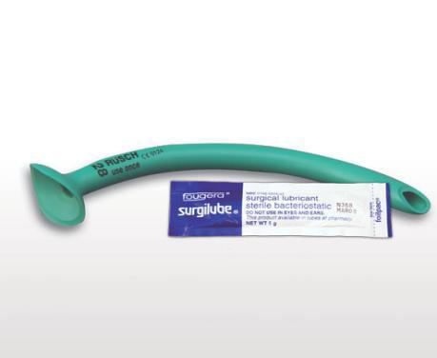
Назофарингіальний повітровід.
М’язи язика пораненого, який перебуває у несвідомому стані можуть розслаблятися, приводячи до того, що його корінь язика блокує дихальні шляхи, оскільки западе всередину та перекриє просвіт трахеї (дихального горла). Використання прийому «закидання голови – підйом підборіддя» для того, щоб дістати язик із просвіту трахеї, що приводить до відновлення самостійного дихання пораненого.
Для попередження такого стану в складі аптечки передбачена наявність назофарингіального повітроводу (рис.). Розмір повітроводу підбирається заздалегідь під власника аптечки, зберігається в аптечці та використовується при необхідності до власника аптечки. Для полегшення введення повітроводу можлива наявність у складі аптечок лубриканту в унідозі.
Рис. Назофарингіальний повітровід

Slide 34
Антибактеріальний засіб в таблетках що містить амоксицилін з клавулоновою кислотою.
Механічний засіб для розрізання одягу та взуття. Це можуть бути ножиці, спеціальний ніж для зрізання одягу та строп тощо.
Рукавички медичні оглядові. Кожна АМЗІ комплектується одноразовими рукавичками. Їх необхідно використовувати при діях з пораненим для власної безпеки. Рекомендується використовувати рукавички синього або білого кольорів для наочності крові в процесі огляду пораненого та пошуку поранень на тілі. Слід утримуватись від рукавичок чорного кольору.
Маркер синій використовується для позначення на видимій ділянці обличчя: часу накладання джгута (турнікету), введення наркотичних знеболюючих та для заповнення MIST RЕPORT.
Пластир армований використовується для фіксації пораненого на ношах, фіксації травмованої кінцівки до здорової, фіксації імпровізованої транспортної іммобілізації кінцівки; при відсутності оклюзійної пов’язки для герметизації поранення грудної клітки з метою запобігання розвитку відкритого пневмотораксу тощо.
Оклюзійна самоклеюча плівка – засіб для надання домедичної допомоги при проникаючих пораненнях грудної клітини. Використовуються для запобігання розвитку відкритого пневмотораксу. Поділяються на такі що представляють собою плівку з нанесеним клейовим шаром та на такі, що мають крім того, клапан.

Slide 35
Причини непрохідності дихальних шляхів.
Непрохідність дихальних шляхів – закриття дихальних шляхів, що перешкоджає проходженню повітря в легені.
Непрохідність дихальних шляхів може трапитись при западанні язика або набряку тканин ротової порожнини та горла внаслідок травми чи важкої форми алергічної реакції. У людей в непритомному стані найбільш частою причиною непрохідності є язик, який западає глибоку в горло та блокує доступ повітря в легені.
Непрохідність дихальних шляхів також може бути викликана попаданням в них сторонніх тіл, наприклад їжі, невеликої іграшки або рідких субстанцій, таких як блювотні маси, слиз, кров, слина. Цей стан називається задухою. Сторонні тіла можуть застряти в будь-якому місті дихальних шляхів від горла до легень.
Найбільш поширеними причинами задухи є:
Спроба проковтнути великі шматки їжі без старанного їх жування;
Надмірне споживання спиртних напоїв до та під час прийняття їжі. Алкоголь притупляє блювотний рефлекс, що робить ризик подавитися під час їжі більш вірогідним;
Зубні протези заважають відчувати, чи гарно пережована їжа перед ковтанням;
Жвава розмова чи сміх під час їжі або прийняття їжі похапки;
Ходіння, гра і біг, коли у роті знаходиться їжа або сторонній предмет;

Slide 36
Ознаки повної і часткової непрохідності дихальних шляхів.
Закупорювання дихальних шляхів може бути частковим або повним.
Часткова непрохідність дихальних шляхів розвивається при неповному закупоренні стороннім тілом гортані, трахеї або одного з головних бронхів. Після аспірації стороннього тіла у потерпілого виникає сильний кашель, який супроводжується свистячими звуками (особливо під час вдиху). Обличчя стає синьо-багровим, покривається холодним потом, на обличчі вираз жаху. При розташуванні стороннього тіла під голосовими зв’язками утруднення дихання супроводжується свистячим шумом, хрипінням, виникає симптом «голос молодого когута». Всяке переміщення стороннього тіла викликає новий напад ядухи і кашлю.
При повному закупоренні дихальних шляхів людина не може ні дихати, ні кашляти, ні говорити, хапається за горло однією або двома руками, і цей жест є однією із основних ознак ядухи (відчуття нестачі повітря). У хворих спостерігається утруднений вдих і видих. Утруднене дихання чути на відстані. При такому диханні активно скорочуються допоміжні м’язи. При вдиху втягуються міжреберні проміжки, яремна виїмка та підключичні ямки, іноді вислуховується стридорний (свистячий) шум. При видиху грудна клітка максимально розширюється, набирає бочкоподібної форми, з випинанням міжреберних проміжків. Шкірні покриви темніють, стають цианотичними. При подальшому наростанні дихальної недостатності виникає рухове збудження, судоми, втрата свідомості. У кінцевому результаті розвивається гіпоксична кома.

Slide 37
Асфіксія – це патологічний стан, зумовлений нестачею кисню в організмі, який проявляється симптомо-комплексом розладів життєво важливих функцій організму, головним чином – діяльності нервової системи, дихання і кровообігу. Гостра асфіксія розвивається у зв’язку з легеневими та позалегеневими факторами.
Серед легеневих факторів необхідно виділити процеси, що порушують прохідність дихальних шляхів (обтурації сторонніми предметами, слизом, кров’ю, блювотними масами, а також спровоковані алергічними процесами набряк гортані та голосових зв’язок).
Новоутворення, термічні та хімічні травми, тяжкі запальні процеси, що локалізуються в трахеї і бронхах, а також тяжкий ступінь бронхіальної астми (БА) теж можуть викликати гостру асфіксію, пов’язану з порушенням прохідності дихальних шляхів.
До загрозливих для життя ознак при загостренні БА належать (Наказ Міністерства охорони здоров’я України від 8 жовтня 2013 р. № 868):
• ПОШвид < 33 % від найкращої або нормальної;
• SаO2< 92 %;
• «німа» легеня, ціаноз або недостатні дихальні зусилля;
• аритмія або гіпотензія;
• виснаження, змінена свідомість.
Також до частих легеневих факторів, що викликають гостру асфіксію, відносять запальні процеси паренхіми легень, ателектаз легень, пневмоторакс або ексудативний плеврит і тромбоемболію легеневої артерії.

Slide 38
Надання домедичної допомоги при гострій асфіксії залежить, в першу чергу, від причин, що її викликали, і спрямоване на її усунення.
При асфіксії, що призвела до зупинки дихання, головним лікувальним заходом є своєчасне проведення штучної вентиляції легень (ШВЛ) – найбільш ефективного методу усунення гострої гіпоксії, що пов’язана з зупинкою дихання. До проведення ШВЛ спочатку необхідно пересвідчитись у прохідності дихальних шляхів і, за потреби, її забезпечити.
На сьогодні існують різні методи забезпечення прохідності дихальних шляхів при обтурації їх стороннім тілом. При видаленні стороннього тіла з дихальних шляхів доцільно дотримуватися так званого методу «п’ять плюс п’ять», який було запропоновано Червоним Хрестом. Потерпілому наносять основою долоні п’ять різких ударів між лопатками. Після цього виконують п’ять піддіафрагмальних абдомінальних поштовхів – прийом Геймліха. Далі продовжують почергово наносити п’ять ударів по спині та виконувати п’ять піддіафрагмальних поштовхів до тих пір, поки стороннє тіло не зрушить з місця або постраждалий не втратить свідомість.

Slide 39
Нанесення п’яти ударів між лопатками проводиться таким чином:
• рятівник стає позаду і трохи збоку відносно потерпілого;
• підтримуючи однією рукою грудну клітку, необхідно нахилити потерпілого так, щоб його тулуб був нижче за горизонтальну лінію;
• нанести зростаючі за інтенсивністю удари між лопатками нижньою частиною долоні;
• після кожного нанесеного удару необхідно оцінити ступінь відновлення прохідності дихальних шляхів.
У разі отримання позитивного результату, кількість нанесених ударів може бути менше 5.
Проведення піддіафрагмальних абдомінальних поштовхів
(прийом Геймліха).
Для правильного виконання цього прийому необхідно дещо нахилити потерпілого вперед, стати позаду та охопити його навколо талії. За потреби можна трохи присісти, щоб перебувати на одному рівні з тілом потерпілого. Стиснути одну руку в кулак та розташувати її трохи вище пупка потерпілого, а іншою рукою охопити кулак. Швидким, спрямованим угору рухом натиснути на живіт, немов би намагаючись підняти потерпілого. За необхідності виконують всю серію з п’яти піддіафрагмальних поштовхів.

Slide 40
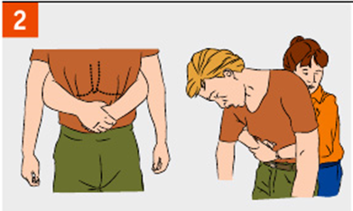

Slide 41
При наданні допомоги постраждалій дитині маленьку дитину можна покласти на передпліччя руки та нанести кілька легких ударів між лопатками або взяти за ноги і легко потрясти.
Для відновлення прохідності дихальних шляхів у вагітних потрібно помістити кулак руки безпосередньо під мечеподібним відростком груднини. При виконанні прийому Геймліха швидким поштовхом натиснути в напрямку діафрагми, а також безпосередньо на грудну клітку.
Якщо стороннє тіло не вдалося зрушити з місця, необхідно повторювати цикл («п’ять плюс п’ять») до тих пір, доки не вдасться його виштовхнути або потерпілий не втратить свідомість.
В останньому випадку необхідно обережно покласти потерпілого на спину, не давши йому впасти після втрати свідомості. Для цього необхідно поставити свою ногу між ногами потерпілого, і коли він втратить свідомість – сповзе по ній на підлогу. Для звільнення дихальних шляхів сядьте зверху на ноги потерпілого і обома долонями різко натисніть у піддіафрагмальну ділянку у напрямку діафрагми або безпосередньо на реберні дуги. Повторити серію натискувань (до 5 раз) до видалення стороннього тіла.
У разі неефективності описаних вище прийомів необхідно створити допоміжний дихальний шлях(провести коніко- або трахеопункцію, коніко- або трахеотомію). Конікотом – трубка малого діаметра із введеним в її просвіт загостреним мандреном.
За відсутності конікотома можна вколоти в трахею по середній лінії нижче щитовидного хряща 2–4 товсті голки від одноразових систем для внутрішньовенних інфузій з подальшою подачею через них кисню.

Slide 42
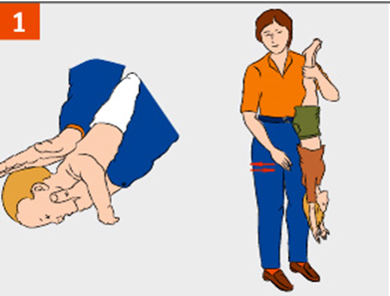

Slide 43
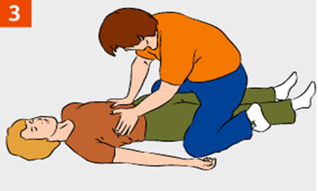

Slide 44
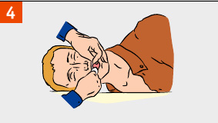
Витягни сторонній предмет пальцями, обгорнутими серветкою, бинтом. Перед витяганням чужорідного тіла з рота потерпілого, лежачого на спині, необхідно повернути голову.
У разі неефективності описаних вище прийомів необхідно створити допоміжний дихальний шлях(провести коніко- або трахеопункцію, коніко- або трахеотомію).
Конікотом – трубка малого діаметра із введеним в її просвіт загостреним мандреном.
За відсутності конікотома можна вколоти в трахею по середній лінії нижче щитовидного хряща 2–4 товсті голки від одноразових систем для внутрішньовенних інфузій з подальшою подачею через них кисню.
Трахеотомія– екстрене оперативне втручання, що полягає у введенні спеціальної трахеотомічної трубки в трахею через розріз, зроблений на передній поверхні шиї. В екстрених випадках у разі відсутності трахеотомічної трубки може бути використана будь-яка трубка (бажано стерильна).
Якщо у потерпілого діагностується зупинка серцевої д іяльності, необхідно негайно розпочинати проведення базової серцево-легеневої реанімації.

Slide 45
Способи проведення штучної вентиляції легень
При зупинці дихання (основна ознака клінічної смерті) потерпілого кладуть на спину, на рівну тверду поверхню та швидко звільняють його від стискаючого одягу. В першу чергу, здійснюється ревізія ротоглотки та верхніх дихальних шляхів за допомогою прямої ларингоскопії. За потреби необхідно очистити ротову порожнину: зняти зубні протези та видалити слиз пальцями (один або два пальця, обгорнуті серветкою або хустинкою, виконують швидкий коловий рух, очищуючи ротову порожнину) або за допомогою аспіратора (електричного або механічного). З цією ж метою можна використати гумову спринцівку, відрізавши спочатку її тонкий кінчик.
У осіб з травмами обличчя та скронево-нижньощелепних суглобів рекомендовано використання методу Шефера (механічне стискання грудної клітки), а також методу Сільвестра, що полягає у викликанні вдиху після відведення рук потерпілого за його голову, а видиху – після стискання грудної клітки при приведенні рук (ці методи протипоказані при травмах грудної клітки).

Slide 46
Штучне дихання шляхом вдування повітря
Може здійснюватися різними способами. Якщо відсутні допоміжні пристрої, ШВЛ можна проводити за методом «рот до рота» або «рот до носа». Уникнути безпосереднього доторкання до рота хворого можливо за умови вдування повітря через марлеву серветку, хустку або будь-яку іншу нещільну тканину.
Техніка проведення штучної вентиляції легень «рот до рота» або «рот до носа».
Для забезпечення прохідності дихальних шляхів виконується потрійний прийом Сафара – перерозгинання голови в атлантопотиличному суглобі, виведення вперед нижньої щелепи та розтулення рота.
Для виконання цього прийому особі, що надає допомогу, необхідно стати на коліна біля голови потерпілого, покласти одну руку під шию, другу – на лоб і максимально закинути голову назад (бажано підкласти під шию валик з одягу), одночасно затиснувши ніс великим і вказівним пальцями руки, що лежить на лобі. Далі необхідно висунути нижню щелепу вперед.
Ця маніпуляція супроводжується відкриттям рота, підтягуванням язика до під’язикової кістки та максимальним вирівнюванням дихальних шляхів. Потрібно пам’ятати, що надмірне відведення голови може призвести до звуження дихальних шляхів. Зробивши глибокий вдих, рятівник повинен щільно охопити рот потерпілого і зробити короткий енергійний видих. Одночасно необхідно слідкувати за екскурсією грудної клітки хворого, на підставі чого можна оцінювати ефективність проведення штучного дихання.
Якщо причиною клінічної смерті стала асфіксія, реанімаційні заходи необхідно розпочинати з відновлення прохідності дихальних шляхів і проведення ШВЛ.

Slide 47
Штучна вентиляція легень за допомогою ручних респіраторів
Для зручності проведення штучного дихання розроблено ручні апарати у вигляді гумового мішка АМБУ, АРД-1 та інші з маскою. Цими мішками-респіраторами повинні бути оснащені всі медичні заклади. Портативними респіраторами оснащені машини швидкої допомоги, а також рятувальні станції на пляжах. В умовах стаціонару використовуються спеціальні автоматичні респіратори. Після відновлення прохідності дихальних шляхів на ніс та рот хворого щільно накладають маску. Стискаючи мішок, роблять вдих, видих здійснюється через клапан мішка.
Використання повітроводів
Якщо є можливість використати один із видів повітроводів, це значно полегшує процес проведення ШВЛ. Серед повітроводів розрізняють назофарингеальні і орофарингеальні.
Повітроводи − це відносно короткі Т- або S-подібні гумові трубкі різних розмірів. Для вибору потрібного розміру орофарингеального повітроводу потрібно визначити у потерпілого відстань від кута нижньої щелепи до мочки вуха.
Найбільш поширеними в клінічній практиці є повітроводи Гведела (Guedel) та Cафара (Safar). Повітровід Сафара інколи називають «два Гведели», оскільки S подібна трубка нагадує два з’єднані між собою пласкі
повітроводи Гведела. Їх застосування не вирішує проблеми захисту дихальних шляхів від аспірації, але дозволяє відновити їх прохідність та виграти час при наданні першої медичної допомоги за відсутності можливості застосування більш надійних методів. Певні переваги перед орофарингеальними мають назофарингеальні повітроводи Магілла, оскільки меншою мірою провокують блювоту та дозволяють одночасно здійснювати санацію ротоглотки.

Slide 48
Останнім часом для забезпечення прохідності дихальних шляхів все більшої популярності набувають сучасні модифікації надгортанних повітроводів другого покоління . Основні їх переваги над повітроводами першого покоління:• більш надійна герметизація гортані;• можливість значно тривалішого проведення ШВЛ при більш високому тиску в дихальних шляхах; • зниження ймовірності роздування шлунка повітрям, оскільки передбачено вихід надлишку дихальної суміші через шлунковий канал; • можливість одночасного проведення дренування шлунка; • наявність надійного захисту від пошкодження зубами; • можливість захисту від аспірації шлункового вмісту.
Надгортанні повітроводи другого покоління прості у застосуванні, тому на сьогодні вони набувають все більшої популярності на догоспітальному етапі.
Ларингеальна трубка – це однопросвітна вкорочена трубка, яка має переваги над повітроводами (швидке та атравматичне встановлення), проте за ефективністю поступається інтубації трахеї.
Використання комбітрубки (combitube) – комбінованої стравохідно-трахеальної трубки. При введенні комбітрубки у ротоглотку дистальний її кінець потрапляє в стравохід. Наявність двох роздувних манжет та бокових отворів між ними забезпечує достатню прохідність дихальних шляхів та запобігає виникненню ризику аспірації шлункового вмісту.

Slide 49
Відкриття дихальних шляхи пораненого (методом закидання голови і підняття підборіддя).
Коли поранений непритомніє, усі його м’язи розслабляються. Це розслаблення може привести до того, що корінь язика пораненого може запасти в горло і перекрити дихальні шляхи. Якщо витягнути язик і усунути перешкоду, дихання пораненого може відновитися самостійно. Нижче описаний стандартний метод відкриття дихальних шляхів – закидання голови і підняття підборіддя.
ПРИМІТКА: Навіть якщо поранений дихає, закидання голови і підняття підборіддя допоможе тримати дихальні шляхи відкритими і полегшить дихання.
Згідно алгоритму відновлення прохідності дихальних шляхів, санітарний інструктор повинен:
1). Встати на коліна на рівні плечей пораненого.
2). Покласти одну руку йому на лоб і твердо натиснути долонею, закидаючи його голову назад, доклавши другу руку під шию. При цьому відбувається часткове відкривання рота, а іноді і відвисання підборіддя.
3). Потім двома руками захопити нижню щелепу за кути шелепи, ще більше трохи відкрийте рот і виведіть нижню щелепу вперед.
4). Рухати підборіддя вперед до тих пір, поки верхні і нижні зуби майже зіткнуться. Рот не має бути закритий, оскільки це може завадити диханню, якщо носові дихальні шляхи блоковані або пошкоджені. Якщо потрібно, великим пальцем можна злегка притиснути нижню губу пораненого, щоб тримати його рот відкритим.

Slide 50
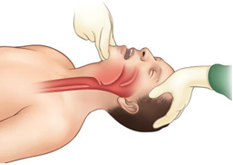
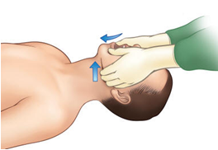
Метод закидання голови і підняття підборіддя

Slide 51
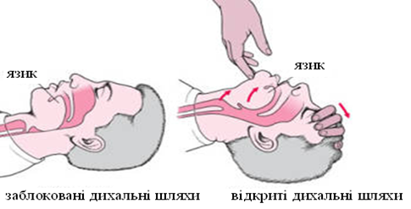
УВАГА:
Не піднімати нижню щелепу великим пальцем.Не давити пальцями занадто сильно на м’які тканини під підборіддям, оскільки це може перекрити дихальні шляхи. Не закривати повністю рот пораненого.
5). Якщо у ротовій порожнині пораненого виявлено сторонні предмети (вибиті зуби, зубні протези, осколки лицьових кісток або блювотні маси), що може перекривати дихальні шляхи, потрібно витягнути пальцями обмотаними тканиною (бинтом) як найшвидше.

Slide 52
Перевірка наявності дихання у пораненого.
Підтримуючи пораненого в положенні із закиненою головою і підведеним підборіддям, санітарний інструктор повинен нахилитися вухом до його носа і рота, а очима стежите за рухом грудної клітки і живота. При цьому, тримати голову закиненою назад, а підборіддя піднятим. Отже, перевіряючи наявність дихання у пораненого:
Дивіться, чи рухається грудна клітка.
Слухайте, чи виходить повітря при видиху.
Відчуйте потік повітря на щоці.
ВИЗНАЧТЕ ПОТРІБНУ ДІЮ
Якщо поранений у свідомості і дихає самостійно, порахуй кількість вдихів/видихів за 15 секунд. Якщо частота дихання менше двох дихальних циклів за 15 секунд (один дихальний цикл - це один вдих і один видих), встав назофарингеальний повітровід і уклади пораненого в положення на бік.
Якщо поранений у свідомості і дихає самостійно, але видає звуки, що хропуть або булькають, встав носову трубку і уклади пораненого в положення на бік.
Якщо поранений без свідомості, встав назофарингеальний повітровід і уклади його в положення на бік.
Якщо поранений не дихає, і у нього немає проникаючих поранень грудей, перевір пульс на сонній артерії.
Якщо пульсу на сонній артерії немає, перевір реакцію зіниць на світло. У випадку, коли зіниці реагують на світло - звужуються, починай робити штучне дихання. Коли ж зіниці не реагують на світло – широкі, припини спроби порятунку.
Якщо поранений не дихає, у нього проникаюче (відкрите) поранення грудей, і він не намагається дихати, робити штучне дихання не слід.

Slide 53
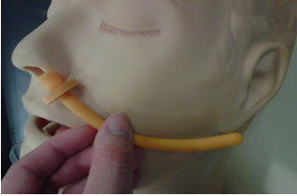
Введення назофаренгіального повітроводу.
Назофаренгіальний повітропровід використовують, якщо поранений без свідомості або може втратити свідомість, якщо частота його дихання менше двох разів за 15 секунд, або якщо поранений видає звуки, що хропуть або булькають.
ПАМ’ЯТАЙ!
Не можна використовувати назофаренгіальний повітровід, якщо у пораненого пошкоджено піднебіння, або відкрита глибока травма носа.
Обережно використовуй назофаренгіальний повітровід, якщо з носа або вух тече прозора рідина та за вухами є синьці. Це може бути спинномозкова рідина. Вона може вказувати на перелом основи черепа.
Перш ніж вводити повітровід, переконайся, що поранений лежить на спині обличчям догори.
Визнач відповідність розміру трубки (рис. 55). Для вибору потрібного розміру назофаренгіального повітроводу потрібно визначити у пораненого відстань від кінчика носу до мочки вуха.
Змастіть повітропровід стерильним гелем (лубрикантом) або водою.
Визначення відповідність розміру трубки

Slide 54
Техніка введення назофаренгіального повітроводу:
1) розкрий носовий отвір пораненого утворивши «свинячий п’ятачок»;
2) зазвичай для першої спроби використовують праву ніздрю;
3) встав кінчик повітроводу у ніздрю зрізаним кутом до носової перегородки (перегородки у носі, що розділяє ніздрі), відповідно скіс (загострений кінець) буде прилягати до ніздрі;
4) встанови вісь повітроводу перпендикулярно обличчю, введи далі повітровід у ніс увігнутою стороною до твердого піднебіння;
5) обережно проведи повітровід під нижню носову раковину, паралельно піднебінню по задньому зіву легкими (10-30 градусів) обертальними рухами поки фланцевий кінець не притиснеться до ніздрі пацієнта;
6) переконайся, що повітровід введений правильно, відчувши повітря, що видихається через зовнішній отвір повітровода, а також перевір, що ти бачиш дистальний кінець повітровода за язичком пацієнта;
7) зафіксуй повітровід за допомогою шматочка липкої стрічки або бинта;
8) уклади пораненого в стабільне положення.
ПАМ’ЯТАЙ! Якщо немає пошкодження правої ніздрі, почни ставити назофаренгіальний повітровід саме у неї. Можна робити лише 2 спроби. Якщо не виходить, зроби ще 2 спроби у ліву ніздрю. За умови неможливості постановки назофаренгіального повітроводу, спроби припинити.

Slide 55
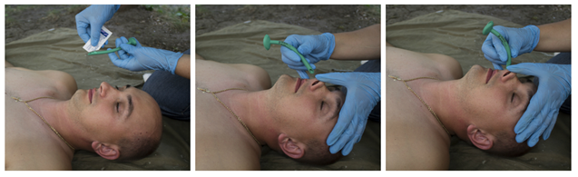
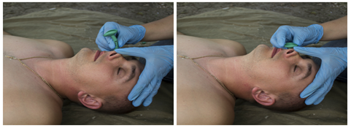
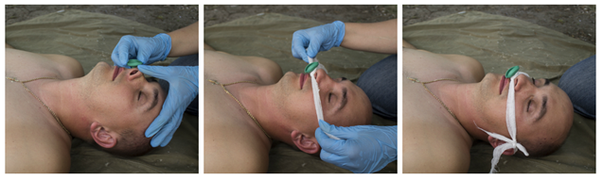
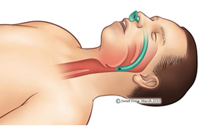
Техніка введення назофаренгіального повітроводу

Slide 56
Переведення пораненого в стабільне положення.
Стабільне положення на боці (рис. 32) дозволяє крові, слизу і блювотним масам витікати з рота пораненого, не перекриваючи дихальні шляхи. Воно також не дає язику запасти і перекрити доступ повітря. Щоб розташувати пораненого у стабільному положенні треба перевернути пораненого на бік.
Техніка переведення пораненого в стабільне положення:
Поклади верхню руку пораненого долонею на протилежне плече (на яке буде перевертатися тіло).
Поклади нижню руку пораненого (зі сторони на яку буде перевертатися тіло), вверх поряд з головою, піднявши її вверх вздовж тіла.
Зігни верхню ногу пораненого (якщо вона не пошкоджена), щоб урівноважити його положення.
Утримуй стабільне положення нижньої руки (в одязі) за допомогою власної ноги, притисни ногою лікоть пораненого до його голови.
Однією рукою візьми пораненого за плече, а іншою рукою за коліно верхньої ноги – потягни ривком на себе. Виконай переворот пораненого на бік

Slide 57
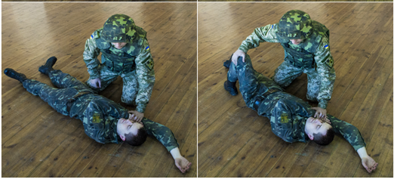
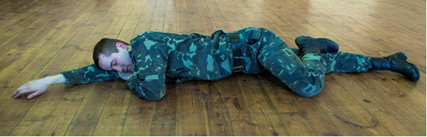
Техніка переведення пораненого в стабільне положення

Slide 58
ПАМ’ЯТАЙ!
Якщо є ознаки поранення шиї, то пальцями руки притримай шию та плече одночасно.
Якщо є ознаки поранення верхньої ноги, то ногу пораненого у коліні не згинай, її потрібно укласти рівною навхрест на нижню ногу.
Якщо є ознаки поранення хребта або тазу, то однією рукою притримай шию та плече пораненого одночасно, а другою візьми якнайдалі за спину за брючний ремінь, та виконай переворот тіла на себе.
Після перевороту проконтролюй положення голови пораненого – вона повинна лежати на нижній руці, тил долоні верхньої руки під щокою, лікоть верхньої руки та коліно верхньої ноги необхідно уперти в землю.
УВАГА! Після перевороту у стабільне положення перевір чи відкриті дихальні шляхи!

Slide 59
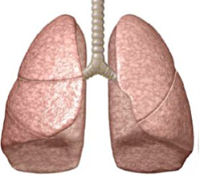
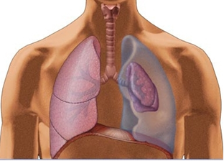
Пневмоторакс – скупчення повітря в плевральній порожнині і підвищення тиску в ній Повітря може потрапити в плевральну порожнину при пораненнях, що проникають у грудну клітку та при закритій вибуховій травмі, заброньовій травмі, переломах ребер.
А)
Б)
Здорові легені (А) та пневмоторакс (Б)
Розрізняють відкритий, закритий і напружений (клапанний) пневмоторакс.
Пацієнт із проникаючим пораненням грудної клітки або закритою травмою (вибухова хвиля, удар), в якого утруднене дихання з примусовим видихом, вважається таким, що перебуває в стані напруженого пневмотораксу доки не буде доведено інше.

Slide 60
При відкритому пневмотораксі плевральна порожнина сполучається із зовнішнім середовищем, тому в ній створюється тиск, рівний атмосферному. Тобто, під час вдиху повітря додатково надходить до плевральної порожнини, а під час видиху виходить в такій же кількості. При відкритому пневмотораксі не відбувається накопичення повітря в плевральній порожнині. Однак, при цьому легеня спадає, оскільки найважливішою умовою для розправлення легені є негативний тиск у плевральній порожнині. Легеня, що спалася, вимикається з дихання, в неї не відбувається газообмін, кров не збагачується киснем. Може супроводжуватися гемотораксом – кров’ю в плевральній порожнині.
Керуючись алгоритм «Надання домедичної допомоги при проникаючому пошкодженні грудної клітки» відкритий пневмоторакс, за наявності отвору на стінці грудної клітині, необхідно перевести в закритий шляхом накладення оклюзійної пов’язки .
Попроси пораненого зробити глибокий видих. При відсутності в рані стороннього предмета притисни долоню до рани і закрий в неї доступ повітря. Якщо рана наскрізна, закрий вхідний і вихідний ранові отвори.
Закрий рану пов’язкою, яка не пропускає повітря, наприклад, можна користуватися шматком поліетиленового пакета або пластикової обгортки. Якщо цього немає під рукою, візьми шматок матерії або що-небудь з одягу та змастіть вазеліном поверхню тканини. Закріпи пов’язку лейкопластирем, по всьому периметру на глибокому видиху.

Slide 61
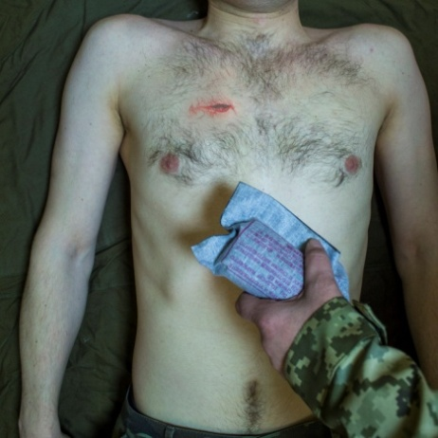
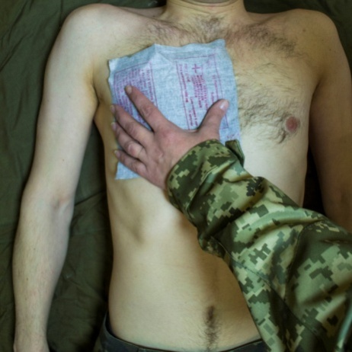
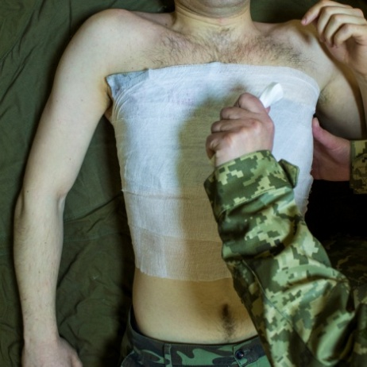
Накладення оклюзійної пов’язки (ППІ)

Slide 62
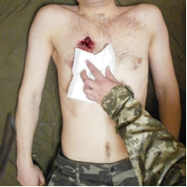
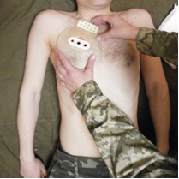
Техніка накладання спеціальної оклюзійної пов’язки:
Відкрий упаковку з оклюзійною пов’язкою, витри шкіру навколо рани серветкою з набору або одягом пораненого, відліпіть оклюзійну плівку, наклади на рану на видиху липким боком так, щоб рана була по центру плівки. Повтори накладання другої оклюзійної пов’язки для вихідного отвору (якщо є). Якщо оклюзійна пов’язка має клапан, то клапан розташуй в проекції отвору рани.
Накладення оклюзійної пов’язки (BolinChestSeal)
В разі погіршення стану пораненого після накладання оклюзійної пов’язки без клапану необхідно:
відліпити край оклюзійної пов’язки та відновити стан відкритого ранового отвору. Якщо це не допомогло, то в подальшому поранений потребує негайної голкової декомпресії.

Slide 63
Клапанний пневмоторакс від відкритого відрізняється тим, що під час видиху сполучення плевральної порожнини із зовнішнім середовищем зменшується або повністю припиняється через зміщення тканин („прикривання клапана“). Тому під час вдиху в плевральну порожнину потрапляє більше повітря, ніж виходить під час видиху. Таким чином, під час дихання відбувається постійне збільшення кількості повітря в плевральній порожнині. Поряд з цим з кожним вдихом збільшується зміщення органів середостіння в протилежну (здорову) сторону.
Симптоми:
-наявне поранення грудної клітки або закрита травма (удар);
-наростаюче утруднене дихання з примусовим видихом;
-частота дихання – 30 за хв. або більше;
-асиметрія грудної клітки під час дихання, поранена сторона розширена та не дихає;
-ціаноз (посиніння) носогубного трикутника; -наповнення вен шиї;-зміщення трахеї у здорову сторону;-примусова сидяча поза пораненого (якщо у свідомості).
Негайне розпізнання і лікування напруженого пневмотораксу є важливими заходами для збереження життя в умовах бойових дій. Асиметрія грудної клітки під час дихання (поранена сторона розширена та не дихає), роздуті шийні вени, зміщення трахеї, послаблення дихальних звуків, посилення резонансу в ураженій половині грудної клітки і гіпотонія є важливими ознаками. Поранений потребує негайної голкової декомпресії.
Надання домедичної допомоги:
Декомпресія грудної клітки на стороні ушкодження виконується за допомогою голки/катетеру 14-го розміру за алгоритмом виконання декомпресії при напруженому пневмотораксі.

Slide 64
Техніка виконання декомпресії:
Визначи місце постановки декомпресійної голки:
2-й або 3-й міжреберний простір по середньоключичній лінії;
5-й або 6-ий міжреберний простір по середньопахвовій лінії.
2. Оброби операційне поле спиртовою серветкою.
3. Чітко, але обережно введи голку під кутом 90 градусів трохи вище верхнього краю ребра, через шкіру та плевру до відчуття провалу та виходу повітря або до явного відчуття, що повітря виходить. Повітря повинно вільно виходити (якщо ні, то ви не в плевральній порожнині).
ПАМ’ЯТАЙ! Нижню частину ребра зачіпати не варто, так як можна пошкодити судинно-нервовий пучок.
4. Зафіксуй рукою голку та проведи катетер по ходу голки всередину грудної клітки до упору в поверхню тіла.
5. Вийми голку, притримуючи катетер на місці.
6. Зафіксуй катетер лейкопластирем чи іншим перев’язувальним засобом.
7. Перевір дихальні шуми та постійно слідкуй за потерпілим.
8. Проведи евакуацію потерпілого лежачи на травмованому боці або сидячи в І чергу
Ускладнення при використанні декомпресійної голки:
ушкодження легені;
пневмоторакс;
крововтрата, спричинена пошкодженням міжреберної артерії або вени.

Slide 65
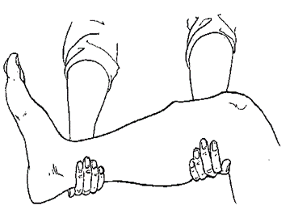
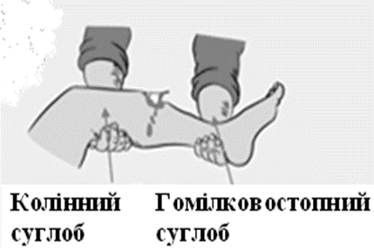
Переломи – ушкодження кісткового скелету людини, що виникають внаслідок вогнепальних поранень, різких рухів, ударів, падіння з висоти, інших причин.
Переломи бувають закритими і відкритими (рис). При закритих переломах не порушується цілісність шкірного покриву, при відкритих – у місцях перелому залишається рана. Найнебезпечніші відкриті переломи.
Розрізняють переломи із зміщенням і без зміщення кісткових уламків.
А) Закритий перелом. Б) Відкритий перелом.
Рис. Види переломів

Slide 66
Основні ознаки переломів:
набряк, біль, синці, патологічна рухомість у місцях перелому, порушення функцій кінцівки.
У бойових умовах у результаті кульових або уламкових поранень виникають вогнепальні переломи, які супроводжуються порушенням цілісності м’яких тканин і шкірних покривів.
Основними ознаками вогнепальних переломів є: кровотеча, сильний біль у місці перелому, зміна форми і положення кінцівки, поява рухомості в нехарактерному місці, набряк тканин, а також порушення функції пошкодженої кінцівки.
При рухах та обмацуванні місця перелому спостерігається хруст (крепітація) уламків кістки. Вони можуть пошкодити кровоносні судини, нерви, м’язи та внутрішні органи, що спричинить відповідні ускладнення. У тяжких випадках переломи супроводжуються шоком. Особливо часто розвивається шок при відкритих переломах з артеріальною кровотечею.
Домедична допомога при переломах.
Основне правило надання домедичної допомоги при переломах – здійснення в першу чергу тих заходів, від яких залежить збереження життя потерпілого, а саме:
зупинка артеріальної кровотечі,
попередження травматичного шоку,
накладання стерильної пов’язки на рану,
проведення іммобілізації табельними чи підручними засобами.

Slide 67
Загальні принципи накладання шин.
Для попередження рухливості уламків кісток, шину необхідно накладати таким чином, щоб вона фіксувала як мінімум два суміжних суглоба (вище та нижче місця перелому).
Гострі краї шин, по можливості, повинні бути згладжені. Металеві шини перед накладанням вигинають за формою здорової кінцівки. Під шину підкладають м’яку підстилку (шматок тканини, вату, листя та ін.), особливо в місцях кісткових виступів. Доцільно заздалегідь зробити ватно-марлеві подушечки та прив’язати їх до шини. При накладанні шини поверх одягу або взуття таку підстилку підкладають тільки в місцях кісткових виступів.
При переломі нижньої кінцівки шину необхідно накладати з 2-3 сторін.
При відкритих переломах спочатку зупиняють кровотечу та захищають рану за допомогою ППІ або іншого перев’язувального матеріалу, а потім накладають шину.
Забороняється вправляти кінці та уламки зламаних кісток, накладати шину до рани або фіксувати до місця перелому.
Фіксація шини здійснюється із зовнішнього боку кінцівки (рекомендовано вузли фіксуючих пов’язок накладати по два, вище та нижче місця перелому).
Заходи домедичної допомоги при розтягах та вивихах аналогічні таким, як і при закритих переломах.

Slide 68
Порядок накладання імпровізованих шин
Перед початком іммобілізації (за відсутності стандартних шин) потрібно зібрати всі наявні підручні засоби, які можна використати як шини (дошки, шести, палиці та ін.) або допоміжний перев’язувальний матеріал (одяг, хустки, тощо).
При огляді слід визначити загальний стан потерпілого, в разі потреби – провести реанімаційні заходи: зупинити кровотечу і відновити прохідність дихальних шляхів. З метою попередження розвитку шоку та зменшення відчуття болю необхідно ввести потерпілому знеболююче.
Для визначення ймовірного місця перелому слід задати потерпілому питання: „Ти відчуваєш біль?”, „Де саме?”, „Ти відчуваєш кінцівку?”, „Можеш поворухнути нею?”. Візуально можна визначити неприродну деформацію кінцівки та порушення цілісності шкірних покривів.
Підготовка потерпілого до накладання шини.
Перед проведенням іммобілізації, потерпілого заспокоюють, розслабляюють одяг, знімають прикраси (годинник) з травмованої кінцівки (з метою запобігання її набряку та подальшого ураження).
Перевірка кровообігу нижче місця перелому.

Slide 69
Домедична допомога при забоях, розтягах і розривах зв’язок, вивихах.
Забій виникає при ударі тупими предметами, падінні, дії ударної хвилі, при вибухах снарядів, мін, авіабомб. На місці забою швидко з’являється набряк, синець. В результаті розриву крупних судин під шкірою утворюється скупчення крові (гематоми). Забої призводять до порушення функції пошкодженого органу. Якщо забої м’яких тканин тіла викликають лише біль і помірне обмеження руху кінцівок, то забої внутрішніх органів (мозок, печінка, легені, нирки) можуть призвести до тяжких наслідків у всьому організмі і навіть до смерті.
При забої перш за все необхідно забезпечити спокій пошкодженій ділянці тіла. З метою припинення подальшого крововиливу в м’які тканини на місце забою накладають тугу пов’язку, піднімають уражену ділянку тіла. Для зменшення болю та запальних явищ до місця забою прикладають холод. При наявності подряпин, їх змазують йодом (дезінфектантом). В тяжких випадках потерпілого негайно евакуюють на вищий рівень медичного забезпечення.

Slide 70
ДЯКУЮ ЗА УВАГУ

